Slide 1
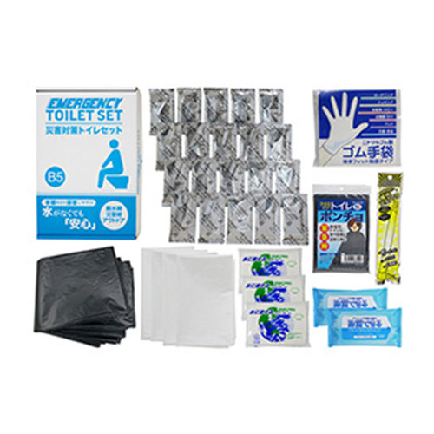
【提案書】
災害対策トイレセット20回分 MT-40
特徴
吸収性凝固剤や排便処理袋をはじめ、トイレポンチョ、発光スティック、水に流せるペーパー、除菌アルコールウェットティッシュなどを詰め合わせた、20回分の災害時用トイレセット。
納期
納期スペース
仕様
サイズ：190×278×60mm
包装：化粧箱入
お見積
お見積りスペース

